Slide 1
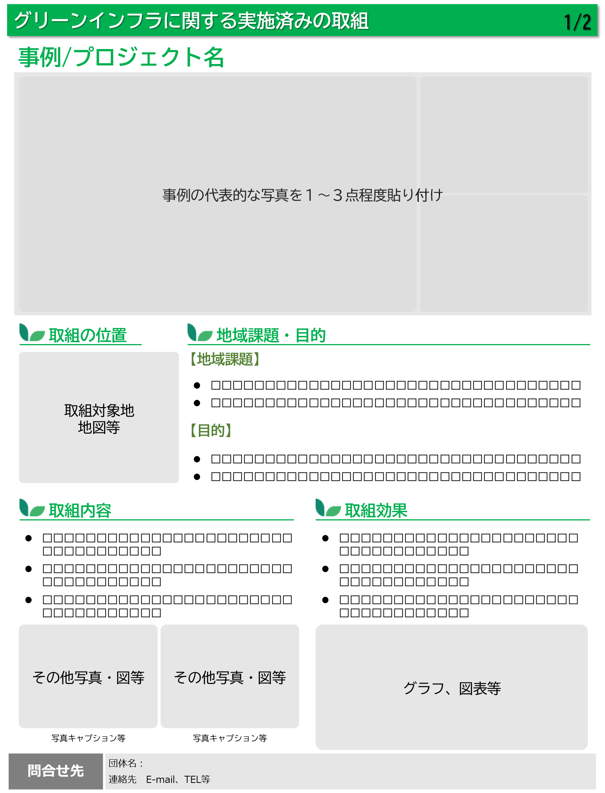
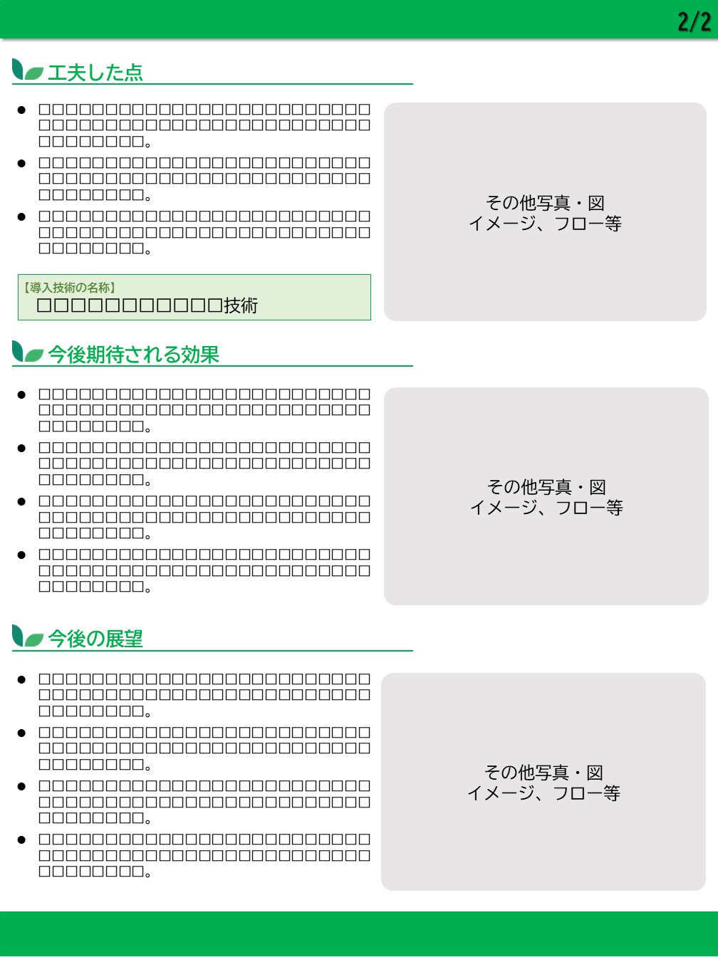
※ポスター作成時の注意事項
【別紙５】応募様式２
第６回グリーンインフラ大賞では、２枚組のポスター形式で作成いただきます。必ず両方の作成が必要です。
テキストは、印刷時の見やすさを踏まえ、８pt以上を推奨します。(事例集はＡ４版で作成されます)
写真は、200ppi以上を推奨します。（受賞事例のポスターをＡ１版に拡大してパネル展示する可能性があります）
シートは2種類（実施済みの取組と企画・計画段階の取組）あります。応募する内容に合わせて選択ください。
問合せ先は可能な範囲で記載ください。
本文テキストを画像化しての作成はおやめください。
様式は改変せずポスターを作成ください。「 」マーク等の順序の入れ替え等は改変とみなします。ただし、各項目の記載量に応じた比率変更は可能です。
※不明な点については、事務局（㈱創建 info-green-infra@soken.co.jp) までお問い合わせください。
既に実施している取組の場合は、「グリーンインフラに関する実施済みの取組」のシートを、企画・計画についての取組の場合は、「グリーンインフラに関する企画・計画」のシートをご利用ください。
公開可能な範囲で記載ください

Slide 2
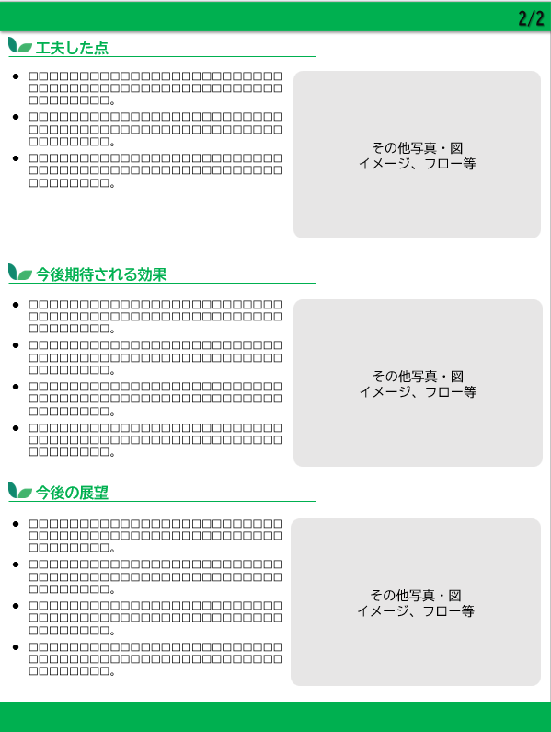
作成のポイント
各項目に沿って内容を記載し、作成ください。
作成にあたっては、グリーンインフラ事例集を参考にしてください。
https://gi-platform.com/archive/example
取組によって確認された効果（定量的・定性的）について記載ください。
“企画・計画”での応募の場合は、計画が実現した際に目標とする効果について記載ください。
取組を推進する際、もしくは計画を策定する際に地域のどのような課題（複数の部門に関わるものや資金調達に関するものも含め）をどのように解決したかなど、工夫した点について記載ください。
先進的、もしくは特徴的な技術を採用されている場合は、その技術名称等を記載ください。
※ 毎年更新する事例集・技術集において、先導的技術等として掲載させて頂く予定です。
“企画・計画”での応募の場合は、計画策定に際して活用した計画策定手法、評価手法などについて記載ください。
採用されている資金調達手法がある場合は、その名称等を記載ください。また、記載の手法等も含めて、取組において資金の調達からどのように資金を活用したか等の概要について、工夫した点のひとつとして記載※してください。
※工夫した点への記載は可能な場合のみとしていただいて構いません。
【導入技術の名称】
□□□□□□□□技術
【資金調達手法】
□□□□□□□□□□□
自然環境を活用するグリーンインフラは、時間とともに機能を発揮するという特徴があります。
本取組を適切に維持・改善していくことで、今後どのような効果が期待されるか記載ください。
現時点では確認されていない効果を記載いただいても結構です。また、定量的な効果・定性的な効果、どちらを記載いただいて構いません。
“企画・計画”での応募の場合は、記載不要です。
今後期待される効果の発現に向けて、更なる取組の実施、推進体制の構築、周辺エリアとの連携、他の地域への展開などについて記載ください。
“企画・計画”での応募の場合は、予定している今後の具体の取組について記載ください。

Slide 3


グリーンインフラに関する実施済みの取組
事例/プロジェクト名
事例の代表的な写真を１～３点程度貼り付け
取組の位置
地域課題・目的
取組対象地
地図等
□□□□□□□□□□□□□□□□□□□□□□□□□□□□□□□□□□
□□□□□□□□□□□□□□□□□□□□□□□□□□□□□□□□□□
□□□□□□□□□□□□□□□□□□□□□□□□□□□□□□□□□□
□□□□□□□□□□□□□□□□□□□□□□□□□□□□□□□□□□
□□□□□□□□□□□□□□□□□□□□□□□□□□□□□□□□□□
取組内容
取組効果
□□□□□□□□□□□□□□□□□□□□□□□□□□□□□□□□□□
□□□□□□□□□□□□□□□□□□□□□□□□□□□□□□□□□□
□□□□□□□□□□□□□□□□□□□□□□□□□□□□□□□□□□
□□□□□□□□□□□□□□□□□□□□□□□□□□□□□□□□□□
□□□□□□□□□□□□□□□□□□□□□□□□□□□□□□□□□□
□□□□□□□□□□□□□□□□□□□□□□□□□□□□□□□□□□
その他写真・図等
その他写真・図等
グラフ、図表等
写真キャプション等
写真キャプション等
問合せ先 | 団体名：□□□□□□□□□□□□ 連絡先 E-mail、TEL等

Slide 4
工夫した点
□□□□□□□□□□□□□□□□□□□□□□□□□□□□□□□□□□□□□□□□□□□□□□□□□□□□□□□□□□。
□□□□□□□□□□□□□□□□□□□□□□□□□□□□□□□□□□□□□□□□□□□□□□□□□□□□□□□□□□。
□□□□□□□□□□□□□□□□□□□□□□□□□□□□□□□□□□□□□□□□□□□□□□□□□□□□□□□□□□。
その他写真・図
イメージ、フロー等
【導入技術の名称】
□□□□□□□□□□□技術
【資金調達の手法】
□□□□□□□□□□□
今後期待される効果
□□□□□□□□□□□□□□□□□□□□□□□□□□□□□□□□□□□□□□□□□□□□□□□□□□□□□□□□□□。
□□□□□□□□□□□□□□□□□□□□□□□□□□□□□□□□□□□□□□□□□□□□□□□□□□□□□□□□□□。
□□□□□□□□□□□□□□□□□□□□□□□□□□□□□□□□□□□□□□□□□□□□□□□□□□□□□□□□□□。
□□□□□□□□□□□□□□□□□□□□□□□□□□□□□□□□□□□□□□□□□□□□□□□□□□□□□□□□□□。
その他写真・図
イメージ、フロー等
今後の展望
□□□□□□□□□□□□□□□□□□□□□□□□□□□□□□□□□□□□□□□□□□□□□□□□□□□□□□□□□□。
□□□□□□□□□□□□□□□□□□□□□□□□□□□□□□□□□□□□□□□□□□□□□□□□□□□□□□□□□□。
□□□□□□□□□□□□□□□□□□□□□□□□□□□□□□□□□□□□□□□□□□□□□□□□□□□□□□□□□□。
□□□□□□□□□□□□□□□□□□□□□□□□□□□□□□□□□□□□□□□□□□□□□□□□□□□□□□□□□□。
その他写真・図
イメージ、フロー等

Slide 5
グリーンインフラに関する企画・計画段階の取組
1/2
事例/企画・計画名
事例の代表的な写真を１～３点程度貼り付け
計画の範囲
地域課題・目的
取組対象地
地図等
□□□□□□□□□□□□□□□□□□□□□□□□□□□□□□□□□□
□□□□□□□□□□□□□□□□□□□□□□□□□□□□□□□□□□
□□□□□□□□□□□□□□□□□□□□□□□□□□□□□□□□□□
□□□□□□□□□□□□□□□□□□□□□□□□□□□□□□□□□□
□□□□□□□□□□□□□□□□□□□□□□□□□□□□□□□□□□
取組内容
取組により想定している効果
□□□□□□□□□□□□□□□□□□□□□□□□□□□□□□□□□□
□□□□□□□□□□□□□□□□□□□□□□□□□□□□□□□□□□
□□□□□□□□□□□□□□□□□□□□□□□□□□□□□□□□□□
□□□□□□□□□□□□□□□□□□□□□□□□□□□□□□□□□□
□□□□□□□□□□□□□□□□□□□□□□□□□□□□□□□□□□
□□□□□□□□□□□□□□□□□□□□□□□□□□□□□□□□□□
その他写真・図等
その他写真・図等
グラフ、図表等
写真キャプション等
写真キャプション等
問合せ先 | 団体名：□□□□□□□□□□□□ 連絡先 E-mail、TEL等

Slide 6
2/2
計画策定にあたり工夫した点
□□□□□□□□□□□□□□□□□□□□□□□□□□□□□□□□□□□□□□□□□□□□□□□□□□□□□□□□□□。
□□□□□□□□□□□□□□□□□□□□□□□□□□□□□□□□□□□□□□□□□□□□□□□□□□□□□□□□□□。
□□□□□□□□□□□□□□□□□□□□□□□□□□□□□□□□□□□□□□□□□□□□□□□□□□□□□□□□□□。
その他写真・図
イメージ、フロー等
【導入技術の名称】
□□□□□□□□□□□技術
【資金調達の手法】
□□□□□□□□□□□
□□□□□□□□□□□□□□□□□□□□□□□□□□□□□□□□□□□□□□□□□□□□□□□□□□□□□□□□□□。
□□□□□□□□□□□□□□□□□□□□□□□□□□□□□□□□□□□□□□□□□□□□□□□□□□□□□□□□□□。
□□□□□□□□□□□□□□□□□□□□□□□□□□□□□□□□□□□□□□□□□□□□□□□□□□□□□□□□□□。
□□□□□□□□□□□□□□□□□□□□□□□□□□□□□□□□□□□□□□□□□□□□□□□□□□□□□□□□□□。
その他写真・図
イメージ、フロー等
予定している今後の具体の取組
□□□□□□□□□□□□□□□□□□□□□□□□□□□□□□□□□□□□□□□□□□□□□□□□□□□□□□□□□□。
□□□□□□□□□□□□□□□□□□□□□□□□□□□□□□□□□□□□□□□□□□□□□□□□□□□□□□□□□□。
□□□□□□□□□□□□□□□□□□□□□□□□□□□□□□□□□□□□□□□□□□□□□□□□□□□□□□□□□□。
□□□□□□□□□□□□□□□□□□□□□□□□□□□□□□□□□□□□□□□□□□□□□□□□□□□□□□□□□□。
その他写真・図
イメージ、フロー等

